Slide 1

XGBoost와 SHAP을 활용한
서울시 아파트 단위면적당 매매가격의
설명 패턴 분석
단위면적 정규화 · 행정동 분석 · 지역 별도 모형
한양대학교 부동산융합대학원 · 도시부동산정책전공
석사학위 중간발표 | 박 현 근
2026. 04.

Slide 2

목차
01
02
03
서 론
이론적 배경 및 선행연구 및 선행연구고찰
연구 설계 및 방법 틀
04
05
실증 분석 결과
결론 및 시사점

Slide 3

01
서 론
1. 연구의 배경 및 목적
2. 연구의 범위 및 방법

Slide 4


1절 서 론
연구의 배경
[한국 부동산 시장의 구조적 중요성]
• 한국 가계 자산의 75.2%가 실물자산, 대부분 부동산 (통계청, 2024)
• 서울 아파트 = 자산 축적·주거 안정·거시경제 파급효과의 핵심 매개
[기존 가격 예측 접근의 한계]
• 전통적 OLS 헤도닉 모형: 선형 가정 → 비선형·상호작용 포착 한계
• 머신러닝(RF·XGBoost): 예측 성능 우수하나 "블랙박스" 문제
[XAI의 등장과 국내 공백]
• SHAP (Lundberg & Lee, 2017): 예측값 기여도 이론적 분해
• 해외에서 SHAP 기반 부동산 연구 축적
• 국내 아파트 시장에 XAI를 체계적으로 적용한 연구는 여전히 부족
4

Slide 5



1절 서 론
연구의 필요성 및 목적
[연구 동기 — 왜 이 주제인가]
• AVM(자동감정평가) 실무 확산 ↔ 국내 설명 프레임워크 부재
• 기존 한국 ML 연구의 3공백:
① 자치구(25개) 단위 집계 ② 단일 모형 예측 비교 ③ 통합 SHAP만 보고
• 총가격 모형: 면적이 SHAP 상위 독점 → 질적 신호 가려짐
[본 연구의 3가지 차별성]
① 단위면적당 가격 정규화 = log(거래금액/전용면적) → 규모효과 분리
② 행정동(215개) 단위 세분화 → 기존 자치구(25개) 대비 공간 정밀도
③ 지역 별도 모형 3개 (전체 · 강남3구 · 비강남 22개구) 직접 비교
[연구 목적]
→ 서울 아파트 단위가격 결정의 숨은 질적 구조를 드러내고,
AVM 실무의 설명 책무를 뒷받침하는 XAI 프레임워크 구축
5

Slide 6

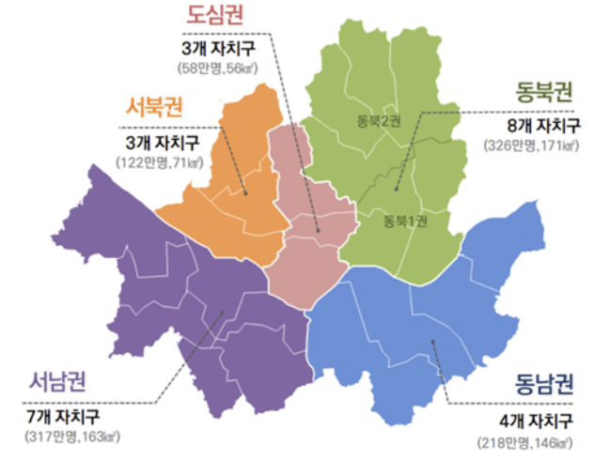
2절 서 론
연구의 범위
[공간적 범위]
• 서울특별시 25개 자치구 · 215개 행정동
[시간적 범위]
• 2019년 1월 ~ 2025년 12월 (84개월, 7년)
• COVID-19·금리인상·인하 전환의 거시 국면 모두 포함
[분석 대상]
• 아파트 매매 실거래 391,826건
[데이터 출처]
• 국토교통부 실거래가 (data.go.kr)
• 서울열린데이터광장 — 지하철·백화점·CCTV·공원·도서관·어린이집
• NEIS 교육정보 — 학교·학원
• 한국은행 ECOS — 금리·CPI·M2
6

Slide 7


2절 서 론
연구의 방법
[1단계] 데이터 수집 및 전처리
• 법정동 → 행정동 매핑 (Nominatim 지오코딩 + GeoJSON 공간조인)
• Y = log(거래금액 / 전용면적) 파생변수 계산
[2단계] 3가지 모형 적합
• OLS (베이스라인) · Random Forest · XGBoost
• 3가지 분할: 무작위 / Group(단지) / 시간순
[3단계] SHAP 해석
• TreeSHAP (Lundberg et al., 2020), 테스트 5,000건 샘플
• 글로벌 중요도 + Dependence Plot + Force Plot
[4단계] 지역 별도 모형 및 강건성 점검
• 전체·강남3구·비강남 22개구 독립 적합
• Ablation · Moran's I · 시기별 3구간 보조 분석
7

Slide 8
02
이론적 배경 및 선행연구
1. 헤도닉 가격모형과 정규화
2. 머신러닝 기반 예측
3. XAI와 SHAP
4. 선행연구 종합

Slide 9
1절 이론적 배경
헤도닉 가격모형과 단위면적 정규화
[헤도닉 이론의 기초]
• Lancaster (1966): 소비자 효용 = 재화의 속성 묶음에서 파생
• Rosen (1974): 이질적 재화의 암묵적 가격 P = f(z₁, z₂, …, zₙ)
• 전통 OLS 추정: P = β₀ + β₁z₁ + … + βₙzₙ + ε
[OLS 헤도닉 추정의 3대 한계]
• 선형 가정 → 비선형 가격 변동 미포착 (예: 재건축 U자형)
• 변수 간 상호작용 효과 수동 지정 필요
• 다중공선성에 취약 (거시 변수 간 VIF > 100)
[본 연구의 설계: log(㎡당 가격)]
• Y = ln(거래금액 / 전용면적) → 규모효과를 분모에 흡수
• Malpezzi(2003), Sirmans et al.(2005) 표준 log-price 전통
• 준 탄력성 해석: β → (e^β − 1)·100% / 단위 변화
9

Slide 10
2절 이론적 배경
머신러닝 기반 예측 모형
[트리 기반 앙상블]
• Random Forest (Breiman, 2001): 배깅 기반 독립 트리 평균
• XGBoost (Chen & Guestrin, 2016): 부스팅 + L1/L2 정규화
• LightGBM, CatBoost: 최신 부스팅 변형
[본 연구 XGBoost 하이퍼파라미터]
• max_depth = 8, learning_rate = 0.1
• min_child_weight = 5, reg_alpha = 0.1, reg_lambda = 1.0
• subsample = 0.8, colsample_bytree = 0.8, tree_method = hist
• 최대 2,000 라운드 + early stopping patience = 50
[Random Forest 설정]
• n_estimators = 200, max_depth = 15, min_samples_leaf = 5
• 50,000건 표본 + 3-Fold CV로 사전 탐색 후 채택
10

Slide 11
3절 이론적 배경
XAI와 SHAP (SHapley Additive exPlanations)
[SHAP의 이론적 기초]
• Lundberg & Lee (2017): 게임이론 Shapley value를 ML 해석에 적용
• 각 특성이 개별 예측에 미치는 기여도를 이론적으로 일관되게 분해
• 블랙박스 모형의 해석 가능성 확보
[TreeSHAP (Lundberg et al., 2020)]
• 트리 기반 모형 전용 정확 Shapley 계산 알고리즘
• 본 연구: 테스트 5,000건 샘플에 대해 SHAP값 산출
[본 연구 활용 3계층]
• 글로벌 중요도: mean(|SHAP_log|) 기준 18개 변수 서열
• Dependence Plot: 변수값 vs SHAP의 비선형 관계
• Force/Waterfall: 개별 거래 단위 기여 분해 (방법론 기반)
[역변환 해석]
→ exp(SHAP_log) ≈ 1 + SHAP_log → ±x% 단위가격 변화
11

Slide 12
4절 이론적 배경
선행연구 검토 및 본 연구의 위치
[국내 ML 예측 연구]
• 김이환 외(2022), 김학현 외(2023), 이선구(2025): 예측 성능 비교 중심
• 조보근 외(2020): LIME 해석력 검증
• 진수정(2024): 그래프 신경망 서울 아파트
[해외 XAI 부동산 적용]
• Neves et al.(2024): 리스본 스마트시티 SHAP
• Mora-García et al.(2022): COVID-19 시기 ML+DL
• Chun et al.(2025), Kim et al.(2025), An et al.(2025): 한국 초기 적용
[본 연구의 차별성]
• 단위면적 정규화 (규모효과 분리) × 행정동 × 지역 별도 모형 (3축 결합)
• 3가지 분할 동시 보고 · Ablation · Moran's I 강건성
• 국내 XAI 부동산 연구에서 최초 적용
12

Slide 13
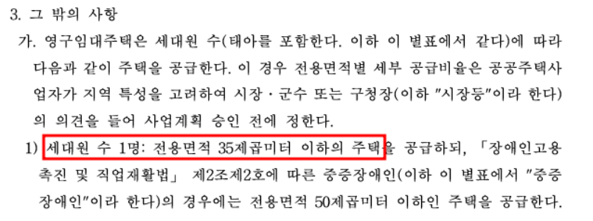
4절 이론적 배경
선행연구 상세 1 — 전통 헤도닉·공간계량
[국내 헤도닉·공간 연구]
• 김우성 외(2019): 강남 아파트 헤도닉 구조 변화
• 신광문·이재수(2019): 공간 헤도닉 소형 임대료
• 장희선 외(2021): 공간 헤도닉 서울 공원 서비스 편익
• Kim et al.(2022): 서울 주택 공간회귀 공간의존성
[국내 거시·정책 연구]
• 배종찬·정재호(2021): VEC 거시+부동산정책
• 노산하·신진호(2021): 검색빈도 주택가격 인하효과
• 정진오·정재호(2023): 조세·금융정책 차별효과 VAR
• 김명진·서원석(2023): 코로나19 소매시설 시계열
13

Slide 14
4절 이론적 배경
선행연구 상세 2 — 머신러닝 예측
[국내]
• 배성완·유정석(2018): SVM/RF/GBT/DNN/LSTM 초기 비교
• 김이환 외(2022): ML 아파트 매매가격지수
• 김학현 외(2023): DNN·XGBoost·CatBoost 비교
• 조보근 외(2020): 지역별 예측모델 + LIME
• 이선구(2025): XGBoost AVM 은평 다세대 86.4%
[해외]
• Limsombunchai(2004): 헤도닉 vs ANN 초기 비교
• Čeh et al.(2018): RF vs 다중회귀 성능 실증
• Choy & Ho(2023): ML 부동산 적용 문헌 리뷰
• Mora-García et al.(2022): COVID-19 시기 ML+DL 비교
14

Slide 15
4절 이론적 배경
선행연구 상세 3 — XAI·SHAP 적용
[XAI 이론 기반]
• Ribeiro et al.(2016): LIME 원 프레임워크
• Lundberg & Lee(2017): SHAP 이론
• Lundberg et al.(2020): TreeSHAP 확장
[해외 XAI 부동산 적용]
• Neves et al.(2024): 리스본 스마트시티 SHAP
• Tarasov & Dessoulavy-Śliwiński(2025): XAI 헤도닉
• Ezil Sam Leni et al.(2025): XGBoost+SHAP+웹배포
[한국 XAI 초기 적용]
• Chun et al.(2025): 서울 주택 XAI+ML 초기 적용
• Kim et al.(2025): 한국 대량감정평가 XAI
• An et al.(2025): 헤도닉 vs ML 투명성·정확성
→ 국내 XAI 적용은 초기 단계, 단위가격·지역별 분해는 부재
15

Slide 16
4절 이론적 배경
본 연구의 위치 설정 (종합)
[방법론적 차별화]
① 종속변수: log(㎡당 가격) → 규모효과 제거
② 공간 단위: 215개 행정동 (기존 25개 자치구 대비 세분)
③ 지역 별도 모형: 전체 · 강남3구 · 비강남 22개구 독립 적합
④ 이중 해석: SHAP 글로벌 + Dependence + Force (기반)
[실증 설계 차별화]
• 3가지 분할 동시 보고 (Random / Group / Chronological)
• Ablation 실험 (학원·어린이집 제거)
• Moran's I 공간 자기상관 검정
• 시기별 3구간 보조 분석
[해석 관점 차별화]
• 준 탄력성 해석(%) — 실무 이해 용이
• AVM 설명 책무(explainability obligation) 연결
16

Slide 17


4절 이론적 배경
선행연구 종합 비교표
[구분 기준] 종속변수 | 공간 단위 | 모형 | 해석
• Čeh et al.(2018): 총가격 | Ljubljana | OLS vs RF | 성능만
• Chun et al.(2025): 총가격 | 서울 구 | XGB+SHAP | 통합 SHAP
• Kim et al.(2025): 총가격 | 한국 | XAI 앙상블 | 통합 SHAP
• An et al.(2025): 총가격 | 서울 | 헤도닉 vs ML | 투명성
• Neves et al.(2024): 총가격 | 리스본 | XGB+SHAP | 공원 거리
[본 연구]
• Y: log(㎡당 가격) | 서울 215 행정동 | OLS + RF + XGB + SHAP
• 지역 별도 3모형 · 3가지 분할 · Ablation · Moran's I
→ 단위가격 + 지역 별도 + 다각 강건성 결합은 국내 최초
17

Slide 18
03
연구 설계 및 방법
1. 연구 흐름
2. 변수 설정 및 분할
3. 모형·평가지표
4. SHAP 분석
5. 강건성·지역 별도 모형

Slide 19
1절 연구 설계
연구의 흐름도
[1단계] 데이터 수집
국토교통부 · 서울데이터광장 · NEIS · 한국은행 ECOS
[2단계] 전처리 및 파생
법정동 → 행정동 매핑 (Nominatim + GeoJSON 공간조인)
Y = log(거래금액 / 전용면적) 계산
[3단계] 모형 적합 (OLS · RF · XGBoost)
3가지 분할: 무작위 / Group(단지) / 시간순
[4단계] SHAP 해석
TreeSHAP 기반 글로벌 · Dependence · Force
[5단계] 지역 별도 모형 · 강건성 점검
전체 · 강남3구 · 비강남 22개구 독립 적합
Ablation · Moran's I · 시기별 3구간
19

Slide 20
2절 연구 설계
변수 설정 (종속 1 + 독립 18)
[종속변수]
• log(단위면적당 가격) = ln(거래금액[만원] / 전용면적[㎡])
[독립변수 18개]
• 물리적 특성 (3): 전용면적(㎡), 층, 건물연령(년)
• 입지 특성 (2): 강남구분(0/1 더미), 지하철역수(개)
• 환경 특성 (9):
초·중·고등학교수 / CCTV수 / 백화점수* / 공원수 / 도서관수
학원수† · 어린이집수† (구 단위 프록시)
• 거시경제 (4): 기준금리, CD금리, 소비자물가지수, M2
* 백화점수 = LOCALDATA_072405에서 "백화점" 매장 수
† 프록시: 구 단위 총량을 행정동 수로 균등 배분
※ 시설 변수는 수집시점 stock을 전 기간 병합 (연도별 변동 미반영)
20

Slide 21
2절 연구 설계
3가지 데이터 분할 방식
[① 무작위 분할 (Random 70/10/20)]
• 학습 274,277 / 검증 39,183 / 테스트 78,366
• 동일 단지·평형 반복거래 공존 가능 → "동일 단지 내 예측" 성능
[② Group 분할 (법정동+아파트명 기준)]
• GroupShuffleSplit, 단지 수 8,601, overlap = 0
• 미경험 단지 일반화 성능 (가장 보수적)
[③ 시간순 분할 (Chronological)]
• 학습: 2019.01 ~ 2023.12 (250,544건)
• 검증: 2024.01 ~ 2024.06 (27,813건)
• 테스트: 2024.07 ~ 2025.12 (113,469건)
• 미래 시점 + 시장 국면 이동 반영
21

Slide 22
3절 연구 설계
모형 구성 및 평가 지표
[OLS 다중회귀 (베이스라인)]
• log(P/A) = β₀ + Σβᵢxᵢ + ε
• 준 탄력성 해석: (e^β − 1) × 100% / 단위
[Random Forest / XGBoost]
• 동일 하이퍼파라미터 (앞 장 참고)
• 모든 분할 · 모든 지역 모형에 동일 설정 유지
[평가 지표]
• R²_log: log 스케일 결정계수 (모형 간 동일 척도 비교)
• RMSE_log / MAE_log: log 스케일 오차
• MAPE / Median APE: 원 스케일(만원/㎡) 역변환 상대 오차
→ 단위가격 분포가 우측 skewed이므로 평균과 중앙값을 병기
22

Slide 23

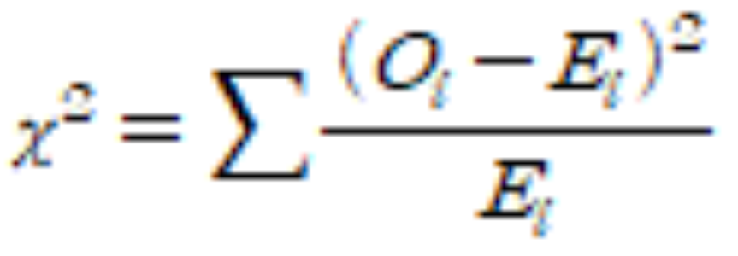
4절 연구 설계
SHAP 분석 방법
[TreeSHAP (Lundberg et al., 2020)]
• XGBoost 전용 정확 Shapley 계산
• 테스트 데이터에서 5,000건 무작위 샘플링
[3가지 분석 층위]
• 글로벌 변수 중요도
mean(|SHAP_log|) 기준 18개 변수 서열 및 비중(%)
• Dependence Plot (비선형 검증)
변수값 ↔ SHAP 산점도 → 임계구간·체감·반등 패턴 확인
• Force / Waterfall Plot (개별 해석)
base value → 최종 예측까지 변수별 기여 분해
[역변환]
→ exp(SHAP_log) ≈ ±x% 단위가격 변화 (실무 친화적 해석)
23

Slide 24
5절 연구 설계
강건성 점검 및 지역 별도 모형
[강건성 점검 4종]
① 3가지 분할 비교 (누수·국면 이동 분해)
② Ablation: 학원·어린이집 제거 시 ΔR² 측정
③ Moran's I: 잔차 공간 자기상관 검정
④ 시기별 3구간: 유동성·금리인상·금리인하
[지역 별도 모형 설계 — 교수 피드백 반영]
• 기존 접근: 통합 모형 + SHAP 지역별 재집계
• 본 연구: 3개 지역 독립 적합 (강남더미 제거, 17 features)
— 전체 (n=391,826)
— 강남3구 (n=65,077)
— 비강남 22개구 (n=326,749)
• 동일 하이퍼파라미터 · 동일 70/10/20 무작위 분할
• 각 지역 내부에서 독립 SHAP 구조 추출
24

Slide 25
3절
분석방법론
3. 자료분석방법
선별 기준: 전용면적 35㎡ 이하의 연립 및 다세대 주택 데이터.
Stata 필터링 명령어: keep if 면적 <= 35
기술 통계 분석: 주요 변수의 분포 확인 및 데이터 적합성 검토.
다중회귀분석:
독립 변수: 생활권역, 청년안심주택 세대수, 지하철역 거리, 임대주택 수, 전용면적, 층수, 경과연수, 주택 유형.
종속 변수: 단위면적당 전세 가격.
Stata 명령어: reg 종속변수 독립변수1, 독립변수2, ..., 독립변수N.
심층 분석: 상호작용 항(interaction term)을 포함한 회귀분석.

Slide 26
04
실증 분석 결과
1. 기술통계 및 지역별 분포
2. 상관관계 및 VIF
3. Ablation·Moran's I
4. 모형 성능
5. SHAP·지역 비교

Slide 27
1절 실증 분석
기술통계 및 지역별 분포
[전체 표본] n = 391,826건 (2019.1~2025.12, 215개 행정동)
[종속변수: ㎡당 가격 (만원/㎡)]
• 평균 1,337.7 / 중앙값 1,142.7 / 최대 10,586.7
• 25%분위 844.4 / 75%분위 1,614.9
• log 변환 후 평균 7.0747, 표준편차 0.4879
[지역별 단위가격]
• 강남3구 (n=65,077): 평균 2,207.5만원/㎡
• 비강남 (n=326,749): 평균 1,164.5만원/㎡
• 배율 1.90배 (총가격 2.20배 → 면적효과 일부 분해)
[독립변수 분포]
• 전용면적 평균 75.76㎡, 중앙값 79.47㎡
• 건물연령 평균 19.85년
• 기준금리 0.50% ~ 3.50% (팬데믹·긴축·인하 전환 포함)
27

Slide 28
2절 실증 분석
상관관계 및 VIF 진단
[log(㎡당 가격)과의 상관계수 (양의 방향 상위)]
• 강남구분 r = +0.481 (가장 강한 연관)
• 백화점수 r = +0.396 (상업 집적)
• M2 통화량 r = +0.353 (유동성)
• 소비자물가지수 r = +0.331 (인플레이션)
• 층 r = +0.187
[약한 또는 음의 상관]
• 전용면적 r = +0.053 (총가격 0.581 → 규모효과 분리 증거)
• 건물연령 r = −0.082 (재건축 U자형 비선형 배후)
• 어린이집수 r = −0.296 (비강남 주거밀집지 혼재)
[VIF Top (다중공선성 진단)]
• 기준금리 110.11, CD금리 96.44 (거시변수 간 극심한 공선성)
• CPI 42.87, M2 28.38
• 어린이집 5.99, 나머지 미시변수 모두 <5 (허용 수준)
28

Slide 29
3절 실증 분석
Ablation 및 Moran's I 공간 자기상관
[Ablation: 학원수 · 어린이집수 제거]
• OLS ΔR²_log = −0.0542 (선형 모형이 프록시에 의존)
• Random Forest ΔR² = −0.0062
• XGBoost ΔR²_log = −0.0004 (영향 사실상 없음)
→ XGBoost는 두 프록시 없이도 동등 예측 구조 유지
→ 구 단위 배분 한계가 전체 결과를 왜곡하지 않음
[Moran's I 잔차 공간 자기상관 (같은 구 내 인접 가중)]
• OLS I = 0.3247, Z = 8.882, p < 0.001 (강한 양의 자기상관)
• XGBoost I = 0.0042, Z = 0.252, p = 0.880 (통계적 유의성 없음)
→ XGBoost 비선형 조합이 공간 구조 상당 부분 흡수
→ 정밀 경계 기반 가중 행렬 재검증은 후속 과제
29

Slide 30
4절 실증 분석
모형별 · 분할별 예측 성능 비교
[분할 | OLS | Random Forest | XGBoost] (R²_log / Median APE)
• 무작위 0.5061 / 22.04% 0.8937 / 7.51% 0.9554 / 4.16%
• Group 0.4618 / 22.35% 0.7414 / 13.12% 0.8005 / 11.72%
• 시간순 0.3939 / 24.74% 0.6955 / 14.82% 0.7972 / 12.61%
[핵심 해석]
• 모든 분할에서 XGBoost > RF >> OLS 일관된 서열
• 무작위 R²=0.9554: 동일 단지 내 예측 성능
• Group / 시간순 R² ≈ 0.80: 미경험 단지·미래 시점 일반화
• Group ≈ 시간순 → 단지 누수 > 국면 이동 효과
[일반화 참조값]
→ 미경험 단지 예측 R²≈0.80, Median APE≈12% (실무 AVM 기준선)
30

Slide 31
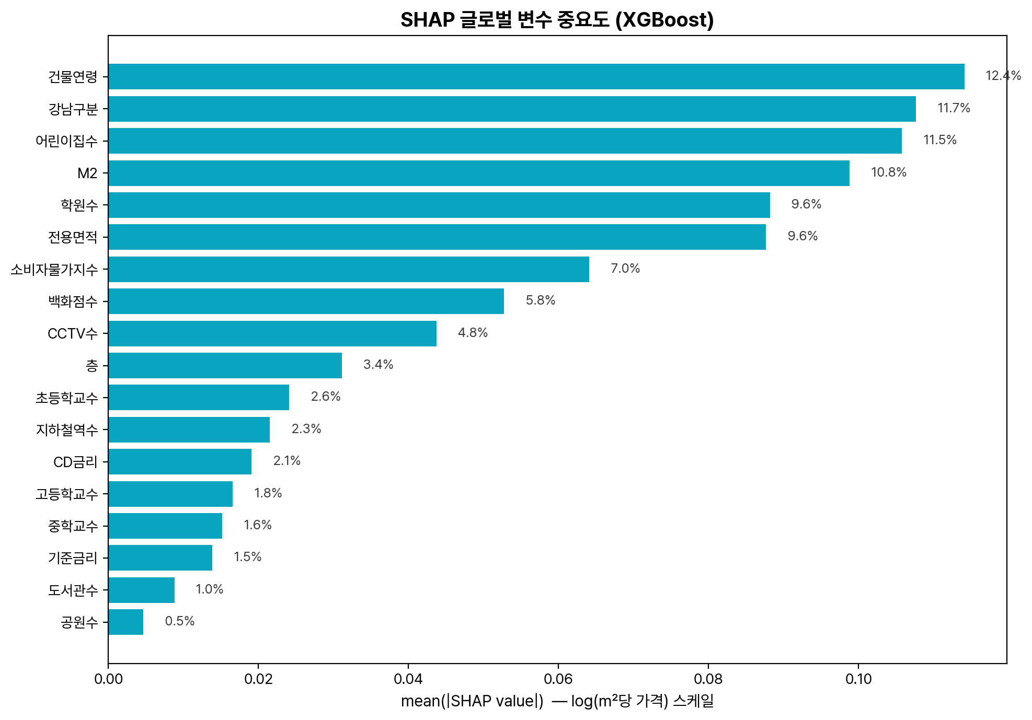
5절 실증 분석
SHAP 결과 및 지역 별도 비교
[전체 모형 SHAP Top 6 — 규모 정규화 후 재편]
• 건물연령 12.43% (1위, 총가격 모형에서 3위였음)
• 강남구분 11.74%
• 어린이집수 11.53% ★ (총가격 8위 → 3위)
• M2 통화량 10.77%
• 학원수 9.61% ★ (총가격 7위 → 5위)
• 전용면적 9.55% (총가격 1위 22.2% → 6위, 규모효과 분리)
[지역 별도 모형 SHAP Top 3]
• 강남3구 (R²=0.9356): 건물연령 16.5% - CPI 13.3% - 백화점 13.0%
• 비강남 (R²=0.9421): 건물연령 14.8% - CPI 11.8% - 전용면적 11.2%
비강남 4~6위: 어린이집 10.6% · M2 10.1% · 학원 8.6%
→ 강남 = 재건축·상업 주도 / 비강남 = 주거권·사교육 주도
31

Slide 32
05
결론 및 시사점
1. 시사점
2. 한계 및 향후 과제

Slide 33
1절 결론
시사점
[학술적 시사점]
• 국내 아파트 시장에 XAI 체계적 적용 범위 확장
• 단위면적 정규화 → 가려진 질적·입지적 설명 신호 드러냄
• 지역 별도 모형으로 공간 이질성 직접 실증 (통합 SHAP 재집계 대비)
[정책 참고점]
• 강남 vs 비강남: 단위가격 결정 구조가 질적으로 상이
• 재건축 규제는 강남에, 주거·교육 인프라는 비강남에 차별적 효과
• M2·CPI 거시 변수는 시장 국면 대리신호 (인과 근거 ✗)
• 건물연령 U자형 패턴 → 재건축 정책 연령 구간별 차등 검토
[실무적 시사점 (AVM)]
• 단위가격 SHAP 분해 = 면적에 가려지지 않은 질적 프리미엄 투명화
• 프롭테크·감정평가 실무 XAI 설명 책무 지원
33

Slide 34
2절 결론
연구의 한계 및 향후 과제
[한계]
• 시설 변수 stock 정보 병합 (연도별 변동 미반영) ← 교수 지적
• 학원수·어린이집수 구 단위 균등 배분 프록시 한계
• 질적 변수 (브랜드·조망·재건축 단계) 미반영
• Moran's I 간이 가중 행렬 (정밀 경계 기반 미적용)
• 공간계량 모형(SAR/SEM) 직접 비교 미수행
• 강남3구 표본 규모 제약 (비강남의 1/5)
[향후 과제]
• 연도별 시설 패널 구축 (행안부·교육부 연간 스냅샷)
• GIS 기반 최근접 거리(nearest distance) 변수
• Queen/Rook 경계 기반 정밀 공간 가중 행렬 재검증
• LightGBM · CatBoost · TabNet 추가 비교
• LIME · ALE · Permutation Importance 교차 XAI 검증
• 수도권 · 지방 대도시로 분석 범위 확장
34

Slide 35
참고문헌
[국내문헌]
• 김명진, 서원석 (2023). 코로나19에 따른 소매유통시설의 아파트 가격 영향. 토지주택연구, 14(3), 37-53.
• 김우성 외 (2019). 헤도닉 가격 모형을 통한 강남 지역 주거 선호 구조 변화. 부동산학보, 76, 137-150.
• 김이환 외 (2022). 기계학습 방법론 아파트 매매가격지수 연구. 부동산분석, 8(3), 1-29.
• 김학현 외 (2023). 딥러닝·머신러닝 아파트 실거래가 예측. 정보처리학회 논문지, 12(2), 59-76.
• 노산하, 신진호 (2021). 검색빈도 종합부동산세·재산세 주택가격 효과. 국토연구, 110, 81-93.
• 배성완, 유정석 (2018). ML·시계열 분석 부동산 가격지수 예측. 주택연구, 26(1), 107-133.
• 배종찬, 정재호 (2021). 거시경제·부동산정책 서울 아파트가격 영향. 토지주택연구, 12(4), 41-59.
• 신광문, 이재수 (2019). 공간 헤도닉 소형주택 임대료 결정. 부동산분석, 5(3), 49-66.
• 이선구 (2025). XGBoost AVM 은평구 다세대 실증. 부동산분석, 11(2), 21-40.
• 장희선 외 (2021). 공간헤도닉 서울 도시공원 편익측정. 국토계획, 56(5), 215-227.
• 정진오, 정재호 (2023). 조세·금융정책 부동산가격 영향. 토지주택연구, 14(3), 55-75.
• 조보근 외 (2020). ML 알고리즘 지역별 아파트 예측 + LIME. 정보시스템연구, 29(3), 119-144.
• 진수정 (2024). SRGCNN 서울시 아파트 매매가격 예측. 서울대학교 석사논문.
• 통계청 (2024). 가계금융복지조사 결과.
[해외문헌]
• An, S. et al. (2025). Hedonic vs ML housing appraisal. Financial Innovation, 11:141.
• Anselin, L. (1988). Spatial Econometrics. Kluwer.
• Breiman, L. (2001). Random forests. Machine Learning, 45(1), 5-32.
• Čeh, M. et al. (2018). RF vs regression apartment prices. ISPRS IJGI, 7(5), 168.
• Chen, T. & Guestrin, C. (2016). XGBoost. KDD'16, 785-794.
• Choy, L. & Ho, W. (2023). ML in real estate research. Land, 12(4), 740.
• Chun, H. et al. (2025). Seoul XAI+ML housing price. KSII, 19(4), 1077-1096.
• Friedman, J. (2001). Gradient boosting machine. Annals of Stat., 29(5).
• Kim, J.-J. et al. (2022). Spatial regression multiplex houses. Sustainability, 14(12), 7116.
• Kim, W. et al. (2025). Explainable AI mass appraisal Korea. IJSPM, 29(5), 350-376.
• Lancaster, K. (1966). Consumer theory. J. Political Economy, 74(2).
• Limsombunchai, V. (2004). Hedonic vs ANN. NZARES Conf.
• Lundberg, S. & Lee, S. (2017). SHAP. NeurIPS 30, 4765-4774.
• Lundberg, S. et al. (2020). TreeSHAP. Nature MI, 2(1), 56-67.
• Mora-García, R. et al. (2022). ML COVID-19 housing. Land, 11(11), 2100.
• Neves, F. et al. (2024). Open data + XAI real estate. Applied Sciences, 14(5), 2209.
• Ribeiro, M. et al. (2016). LIME. KDD'16, 1135-1144.
• Rosen, S. (1974). Hedonic prices. J. Political Economy, 82(1).
• Tarasov, S. & Dessoulavy-Ś. (2025). XAI hedonic pricing. REMV, 33(1), 22-34.

Slide 36
감사합니다

